Slide 1

Teamvorstellung - JavaTaskVault
André Wernick Luise brumme silas falke henri Luli

Slide 2
Gliederung
Team
Vision - Funktionen
Modell
Use-Case
Weiteres geplantes Vorgehen
Fragen

Slide 3
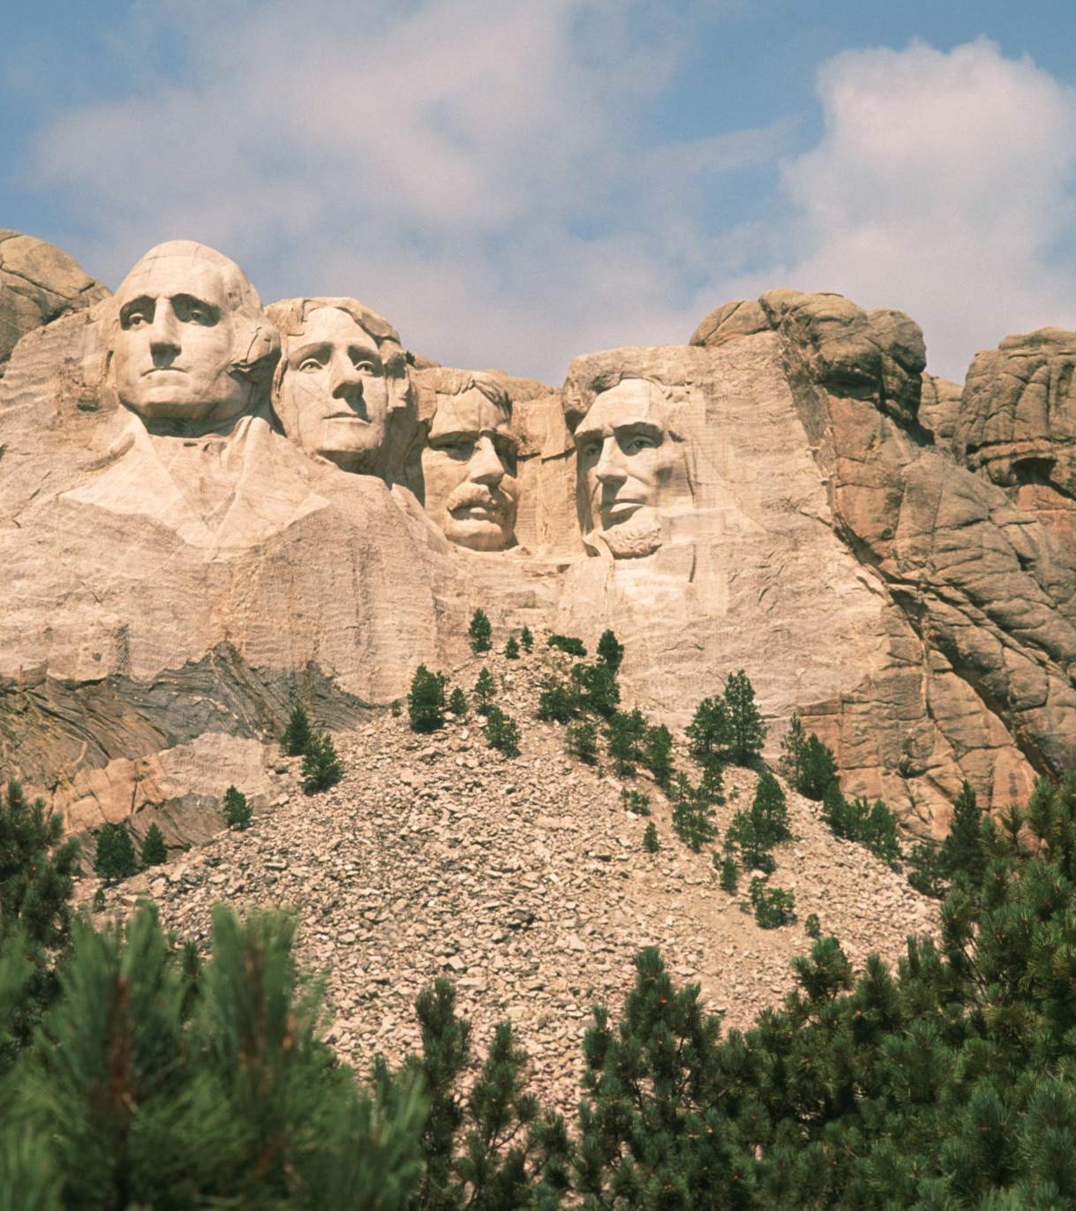
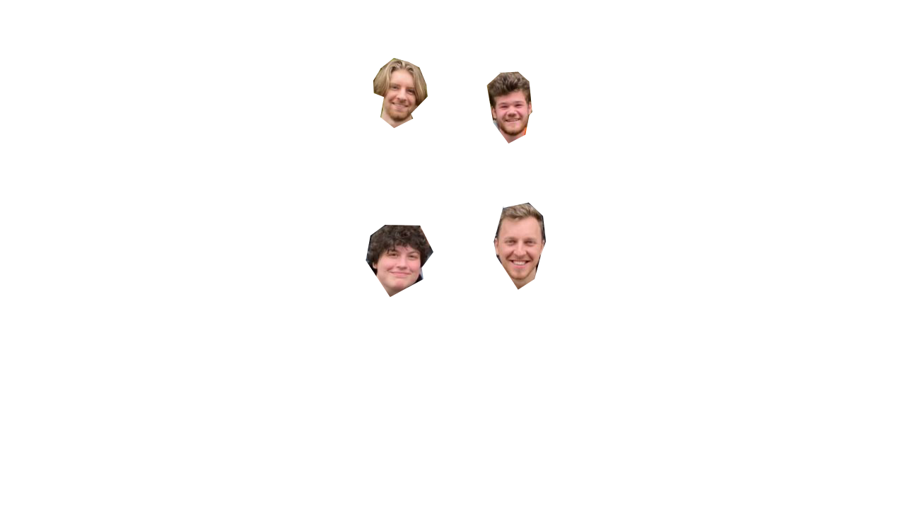
Das Team
André Wernick
Luise Brumme
Silas Falke
Henri Luli

Slide 4

Vision
Änderung des Namens zu „JavaTaskVault“
Effiziente Erfassung, Kategorisierung und Priorisierung von Tasks
Untertasks zu den Haupttasks

Slide 5

Funktionen
Aufgaben hinzufügen
Aufgaben bearbeiten
Aufgaben archivieren (ggf. löschen)
Quicktasks (Quicktask-Tag automatisch setzen)
Daily Tasks (Recurring Tasks)
Priorisierung der Task-Kategorien (ABC)
Tasks sortieren

Slide 6

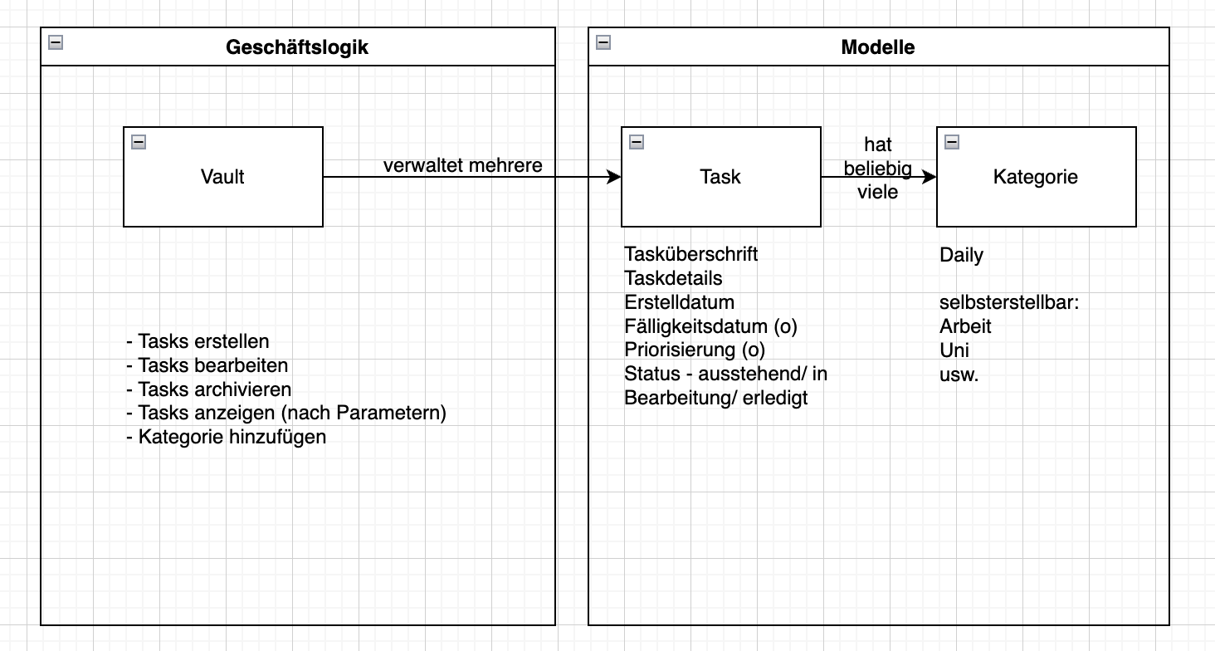



Modell

Slide 7
Use-Case

Slide 8
Weiteres Vorgehen
Aufgabenverteilung
Umsetzung der Idee
Junit Tests schreiben
Funktionen implementieren
Ggf. Erweiterung des Funktionsumfangs

Slide 9

Fragen
Haben Sie noch Fragen zu unserer Präsentation oder zum Projekt selber?

